Slide 1
Modélisation UML
Principes de modélisation

Slide 2
Plan du cours
Principes de base de la modélisation conceptuelle
Définitions de base

Slide 3
Le modèle conceptuel de données
Définition (source: G Roy)
Un modèle conceptuel de données est une représentation des besoins en matière de données pour un système d’information. Il met en évidence les entités, leurs attributs, les associations et contraintes entre ces entités pour un domaine donné.
Entité: Objet concret ou abstrait du monde réel au sujet duquel une organisation est susceptible de conserver des données (Entity).
Attribut: Donnée élémentaire qui sert à caractériser une propriété des entités et des associations dans un modèle conceptuel de données (Attribute).
Association: Lien sémantique qui existe entre deux entités ou plus. Elle représente souvent la mémoire d’un événement qui a permis d’établir un lien logique entre ces entités (Relationship).
AZ

Slide 4
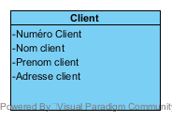
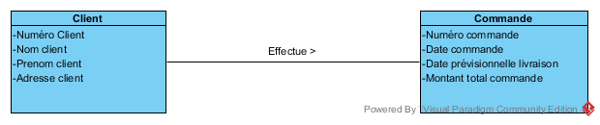
Exemple: relation d’association entre 2 entités Client et Commande
Association entre l’entité Client et l’entité Commande

Slide 5
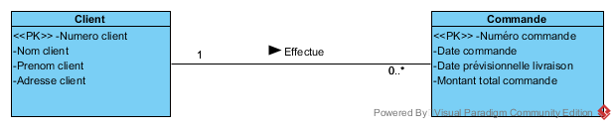
Exemple: indication des multiplicités et identifiants
Multiplicité:
Contrainte inscrite à chaque extrémité d’une association binaire comportant
un couple de valeurs (minimum−maximum) qui établit, pour chaque entité de
l’association, les nombres minimum et maximum d’occurrences de l’autre entité qui peuvent lui être associées (Multiplicity).

Slide 6
Règles de base
Contrainte de domaine et monovaluation
Chaque attribut d’une entité présente dans le modèle conceptuel ne peut prendre qu’une seule valeur à la fois pour son occurrence. Cette valeur doit provenir du domaine décrit par les contraintes de domaine de l’attribut.
Contrainte d’unicité – non redondance
Chaque attribut du modèle conceptuel est unique, il ne peut y apparaître plus d’une fois à travers plusieurs entités du modèle.

Slide 7
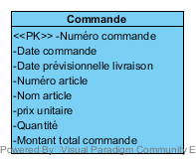
Règles de construction
Séparation des entités
Une entité ne peut en contenir une autre. En particulier, une entité ne peut contenir un attribut d’une autre entité.

Slide 8
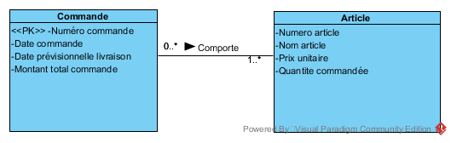
Séparation des entités avec une relation d’association
Séparation nette entre les attributs qui décrivent une commande et ceux qui décrivent un article.
Utilisation d’une relation d’association qui fait le lien entre les 2 entités.

Slide 9
Critique de la solution
Concept de dépendance fonctionnelle
On dit qu’il y a dépendance fonctionnelle si l’ensemble des attributs d’une entité dépend de l’identifiant (la clef primaire).
Si il n’y a pas d’indépendance fonctionnelle d’un ou plusieurs attributs, on doit s’interroger si ces attributs ne dépendent pas plutôt de la relation

Slide 10
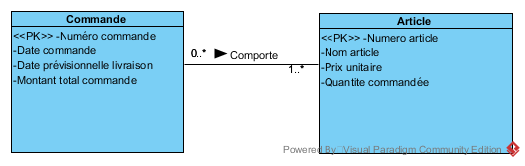
Exemple
Nom article dépend de Numéro article → Règle de dépendance fonctionnelle respectée
En revanche « Prix unitaire » et « Quantité commandée » ne dépendent pas du numéro d’article, mais de la relation entre Commande et Article
Ces attributs doivent être modélisés comme des attributs de la relation et faire partie de ce qu’on appelle une Entité faible

Slide 11
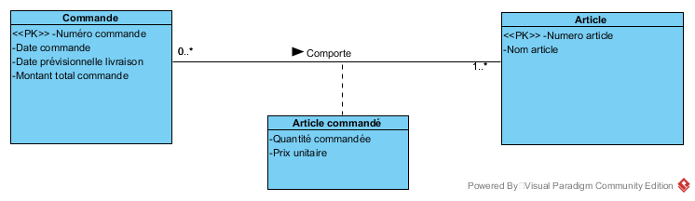
Entité faible
Définition: G Roy
Type d’entité dont l’existence dépend de deux ou plusieurs entités. Son identifiant se définit en fonction des identifiants des entités dont elle dépend. Elle ne possède pas d’attribut qui puisse servir d’identifiant et qui lui appartienne en propre

Slide 12
Exercices – G Roy
Cas n°1
Créer avec le formalisme UML un modèle conceptuel de données qui illustre les besoins métier suivant:
Chaque société contrôle des départements ;
Chaque département ne peut appartenir qu’à une seule société
Chaque département emploie un ou plusieurs employés
Chaque employé travaille pour un seul département
Un employé peut ne pas avoir de subalternes rattachés ou en avoir plusieurs
Chaque subalterne est rattaché à un seul chef employé

